Slide 1
Seminář praktické češtiny II
26. března 2018
Hana Prokšová

Slide 2
Vendula: zajímavost
Lidi vedli na jatka, řekl novinkám ukrajinský vězeň svědomí k mobilizaci
zdroj: https://www.novinky.cz/zahranicni

Slide 3
domácí práce
Zachyťte věty pomocí závislostních stromů + k uzlům připište větné členy, k hranám syntaktické vztahy:
Špačci si v dutině stromu postavili hnízdo.
Klepnutím vložte text.
Adam nám upekl z jablek štrúdl a bábovku.
Řešení zkontrolujeme na začátku příští hodiny.

Slide 4
Klepnutím vložíte text.
vložíte
přísudek
P, k D, r D, r
(vy) klepnutím text
podmět PU prostředku předmět
nevyjádřený
závislostní syntax
závislostní strom

Slide 5
Koza ležela v chlívku nadmutá po mokré trávě.
ležela
přísudek
P, k D, a D, a
koza v chlívku nadmutá
podmět PU místa doplněk D, a
po trávě
D, k PU příčiny
D, k
mokré
přívlastek shodný

Slide 6
Adam nám upekl z jablek štrúdl a bábovku.
upekl
přísudek D, r
P, k D, r/a D, a a
Adam nám z jablek štrúdl K, p bábovku
podmět PU PU původu předmět
prospěchu

Slide 7
valence
VALENCE = počet a povaha míst, které na sebe sloveso (deverbativum) váže jako pozice obligatorní nebo potenciální (ESČ, 2002)
Sněží.
jednovalenční: Otec chrápe.
dvouvalenční: Otec pije čaj.
trojvalenční: Otec řekl matce tajemství.
?? čtyřvalenční: Matka vpletla dceři do vlasů mašli.

Slide 8
příklady na úvod
Auta končila v příkopech.
Netanjahu odmítl jednání s Obamou.
Vydejte se do Chebu.
Výjimku dostanou zahrádky i e-cigarety.
Zeman chtěl milost pro ruského hackera.
Rodiče strávili týden na chalupě.

Slide 9
příklady na úvod * v daném významu takto formálně a/nebo sémanticky nepřijatelné
*Auta končila.
*Netanjahu odmítl.
*Vydejte se.
*Dostanou zahrádky i e-cigarety.
*Zeman chtěl.
*Rodiče strávili. *Rodiče strávili týden. *Rodiče strávili na chalupě.
× Rodiče strávili oběd.
Valence = typ pravidel pro utváření syntaktických struktur (možnosti a omezení)

Slide 10
současný nejlepší zdroj poučení o valenci v češtině
slovník Vallex 3.0
http://ufal.mff.cuni.cz/vallex/3.0/
4 586 českých sloves
10 821 významů těchto sloves
vychází z funkčního generativního popisu

Slide 11
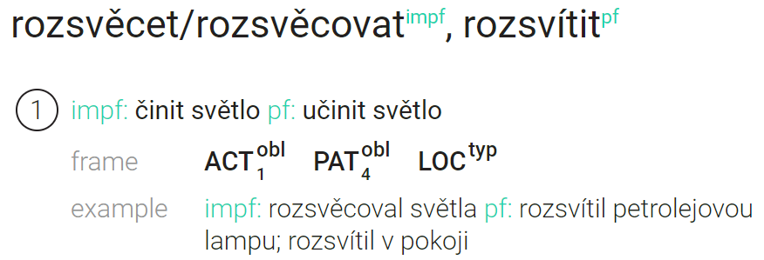
jak se vyznat ve Vallexu 3.0
obligatorní OBL (= povinná)
fakultativní OPT (= optional; nemusí být nutně vyjádř. na povrchu věty)
typická doplnění TYP (= častá)

Slide 12
Jaká jsou nezbytná doplnění u těchto sloves?
O delším dni v létě už diskutují i europoslanci. V názoru na výhody či nevýhody střídání středoevropského a letního času včetně zdravotních souvislostí se ale neshodli. I tak je možné, že změny času budou nakonec zrušeny.
zdroj: https://relax.lidovky.cz
DISKUTOVAT
SHODNOUT SE
ZRUŠIT

Slide 13
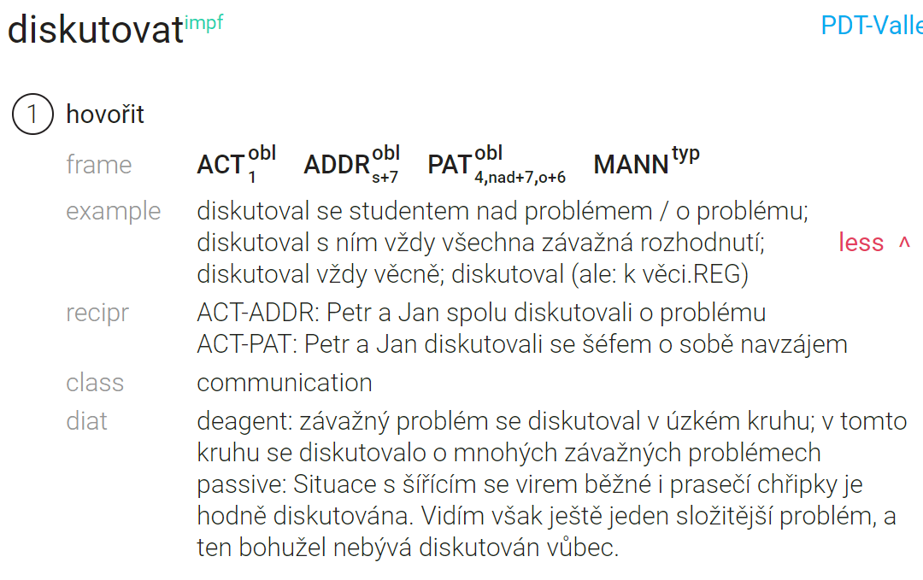

Slide 15
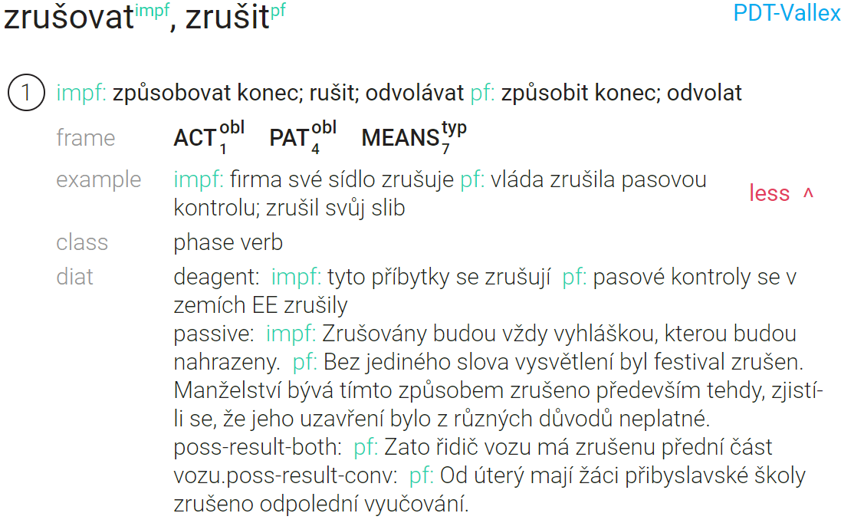

Slide 16
valenci mají i deverbativa
spokojený ______________
souhlas ________________
praní ______________
rozmrzelý _______________
umazaný _______________
pochopení _______________

Slide 17
valenci mají i deverbativa
spokojený s něčím
souhlas s INST (někoho)
praní něčeho
rozmrzelý z něčeho, kvůli něčemu
umazaný něčím, od něčeho
pochopení něčeho častý přechod od AKUZ ke GEN
× pochopit něco malovat něco × malování něčeho

Slide 18
v ČZJ
Macurová – Bímová: Poznáváme ČZJ II (Slovesa a jejich typy)
u prostých sloves: argumenty = jakákoli jmenná skupina, která je v nějakém gramatickém vztahu ke slovesu a která musí být přítomna, aby sloveso bylo užito gramaticky (s. 290)
z ČZJ: argumenty je třeba vyjádřit jménem nebo zájmenem
gramatické významy osoby/čísla nese jméno/zájmeno, nikoli sloveso

Slide 19
v ČZJ
v ČZJ je valenční rámec prvotně vymezen typem slovesa
inkorporace předmětu
inkorporace prostředku?
Může se do slovesa inkorporovat i čas nebo místo?

Slide 20
v ČZJ
Jaký valenční rámec by měla slovesa:
PRŠET
SPÁT
ZALÉVAT
NAVŠTÍVIT
VYSVĚTLIT
JÍST

Slide 21
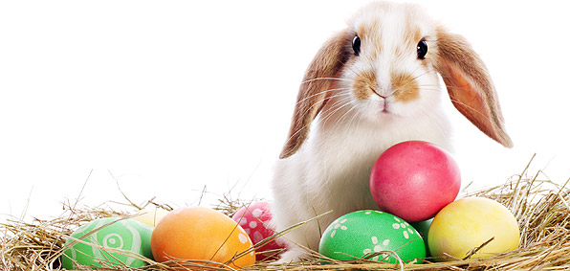
jak psát
Velikonoce
s Velikonoci i s Velikonocemi
Velký pátek
Pondělí velikonoční i Velikonoční pondělí
Jak se kde řekne pomlázka?
viz Český jazykový atlas

Slide 22
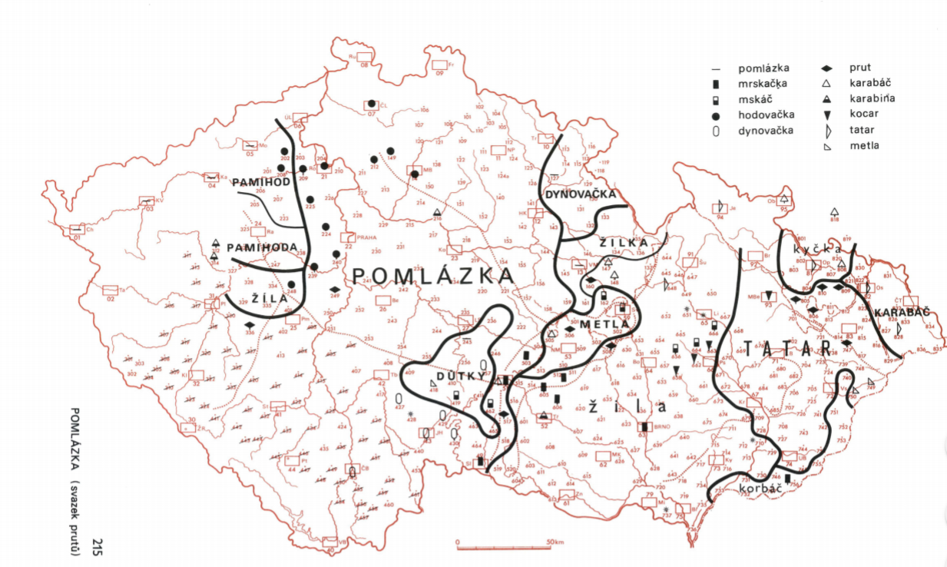

Slide 23
